Slide 1
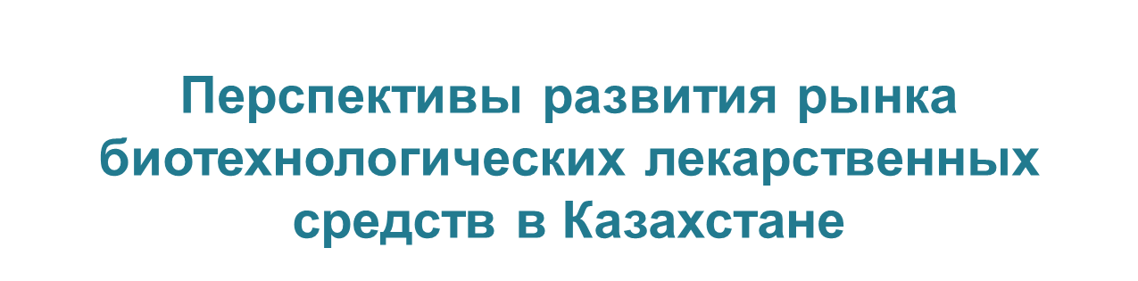
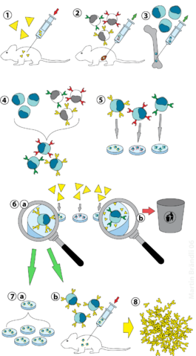


Slide 2
Новые правила регистрации биоаналогов в 2013 в США и ЕС

Slide 3
Биоаналоги
Определение по FDA
Биоаналог - это биологический препарат очень похожий на лицензированный биологический препарат в США, несмотря на незначительные различия в клинически неактивных компонентах; нет никаких клинически значимых различий между биологическим и исходным препаратом с точки зрения безопасности, чистоты и потенции препарата.
Определение по EMA
Биоаналогичный лекарственный препарат является лекарственным средством, который похож на исходное биологическое лекарственное средство. Активное вещество биоаналогичного лекарственного средства похоже на активное вещество исходного биологического лекарственного средства.Название, внешний вид и упаковка биоаналогичного лекарственного средства может отличаться от исходного биологического лекарственного средства. Он может также содержать различные вспомогательные вещества.

Slide 4
Руководство FDA по биоаналогам
29 марта 2013 г. – Соглашение между FDA и Спонсорами или Заявителями Биоаналогичных Биологических Препаратов (проект руководства)
Запланирована публикация Правил оценки и исследования биопрепаратов в 2013 году
Биоаналогичность - Представление данных клинической фармакологии в качестве доказательства биоаналогов для биопрепаратов и протеиновых препаратов

Slide 5
Соглашение между FDA и Спонсорами или Заявителями Биоаналогичных Биологических Препаратов
Цель - оптимизировать разработку продукта и способствовать представлению заявок на коммерциализацию
Надлежащая практика управлением встреч (GMMPs) обеспечивает процедуры для хорошего управления заседаниями, следит за назначенным временем заседания, эффективностью и ведет документацию

Slide 6
Соглащение между FDA и Спонсорами или Заявителями Биоаналогичных Биологических Препаратов
Виды встреч– личная, телеконференция, видеоконференция
Notes:
BDP- biosimilar biological product development

Slide 7
Руководство EMA для конкретного биоаналогичного продукта
Notes:
CHMP - Committee for medicinal products for human use

Slide 8
Руководство по доклинической и клинической разработке биоаналогичных лекарственных препаратов, содержащих рекомбинантный человеческий гормон стимулирующий фолликулы (рчФСГ)
Notes:
Recombinant human FSH (r-hFSH) is used in assisted reproductive technologies (ART) for women to stimulate growth and recruitment of ovarian follicles, and for men to induce and maintain spermatogenesis. It is administered by subcutaneous or, in some cases, intramuscular injections.
The advantage of the first approach is that the FSH receptor is investigated in its natural context. A drawback is that the number of cells is limited which in turn limits the number of replicates and the number of different r-hFSH concentrations that can be tested to obtain reliable concentration-response-relationships. The second approach, although providing enough material, relies on an artificial construct (transfected cells).
The Steelman-Pohley assay is only expected to establish biological activity but not to reveal small differences in potency between reference product and biosimilar. If a different bioassay – for example an ex vivo assay such as whole follicle culture or primary granulosa cell culture - is used to compare pleiotropic effects of FSH in a natural tissue environment,
this should be justified. Such an approach would further reduce the number of animals needed, circumvent inter-animal variability and would give the possibility for multiple pharmacodynamic readouts.

Slide 9
Указания EMEA:
Доклиническая и клиническая разработка
Для того, чтобы продемонстрировать сходство между биосимиляром и оригинальным продуктом, необходимо следовать нижеперечисленным принципам разработки:
Доклиническая разработка
  Подтвердить режим дозирования посредством адекватного фармакокинетического исследования
  Подтвердить фармакодинамические характеристики и профиль безопасности посредством адекватной токсикологической программы
Клиническая разработка
  Подтвердить клиническую сравнительную фармакокинетику, безопасность и эффективность в ходе выполнения клинической программы
Schaeffner G. Regulatory issues – European perspective. In: Lyscom N, ed. Biosimilars – Evolution or Revolution? London, UK: Biopharm Knowledge Publishing; 2006: 105-106.
Notes:
Новая

Slide 10
Руководство по доклинической и клинической разработке биоаналогичных лекарственных препаратов, содержащих рекомбинантный человеческий гормон стимулирующий фолликулы (рчФСГ)
Фармаконадзор - План управления рисками в соответствии с действующим законодательством ЕС и руководству по фармаконадзору. План управления рисками биоаналогов должен учитывать выявленные и потенциальные риски, связанные с использованием исходного продукта и, если применимо, безопасность в показаниях лицензированных для исходного препарата, которая утверждается на основе экстраполяции. Кроме того, должны обсуждаться в деталях, как эти проблемы безопасности будут рассмотрены в пост-маркетинговом наблюдении.
Экстраполяция - Демонстрация схожей эффективности и безопасности тестов по сравнению с исходным препаратом для стимулирования нескольких фолликулов у пациентов, подвергающихся суперовуляции для ART позволит экстраполяцию на другие терапевтические указания, одобренные для исходного продукта.
Notes:
Recombinant human FSH (r-hFSH) is used in assisted reproductive technologies (ART) for women to stimulate growth and recruitment of ovarian follicles, and for men to induce and maintain spermatogenesis. It is administered by subcutaneous or, in some cases, intramuscular injections.
The advantage of the first approach is that the FSH receptor is investigated in its natural context. A drawback is that the number of cells is limited which in turn limits the number of replicates and the number of different r-hFSH concentrations that can be tested to obtain reliable concentration-response-relationships. The second approach, although providing enough material, relies on an artificial construct (transfected cells).
The Steelman-Pohley assay is only expected to establish biological activity but not to reveal small differences in potency between reference product and biosimilar. If a different bioassay – for example an ex vivo assay such as whole follicle culture or primary granulosa cell culture - is used to compare pleiotropic effects of FSH in a natural tissue environment,
this should be justified. Such an approach would further reduce the number of animals needed, circumvent inter-animal variability and would give the possibility for multiple pharmacodynamic readouts.

Slide 11
Руководство по биоаналогичным лекарственным средствам, содержащим интерферон бета
Notes:
Three different medicinal products containing recombinant IFN-β are currently approved in the EU for the first-line treatment of multiple sclerosis (MS); they differ with respect to their molecular structure, injection route, recommended posology, and MS indications.
MxA induction can be measured from peripheral blood leukocytes both at the protein and mRNA level; it is currently considered as one of the most sensitive markers of the
biological activity of type I interferons and should be one of the selected markers. Neopterin, which was found to show a consistent and robust dose-response relationship, should also be investigated. Other possible markers include serum (2’-5’)oligo-adenylate-synthetase activity, interleukin 10, or TNF-related apoptosis inducing ligand (TRAIL).

Slide 12
Руководство по биоаналогичным лекарственным средствам, содержащим интерферон бета
Фармаконадзор - План управления рисками в соответствии с действующим законодательством ЕС и руководством по фармаконадзору. В план управления рисками следует дополнительно рассмотреть редкие события, такие как аутоиммунные заболевания, неблагоприятные события, представляющие особый интерес, такие как гепатотоксичность и депрессии, потенциальные нежелательных последствия иммуногенности и важная недостающая информация, такая как безопасность во время беременности.
Экстраполяция - Экстраполяция клинической эффективности и безопасности при рецидивирующе-ремиттирующем рассеяном склерозе на другие признаки исходного лекарственного средства при множественном склерозе возможна на основе совокупности доказательств, представленных в сопоставимых исследованиях.

Slide 13
Рынок биоаналогов в США
30 августа 2012 года Teva Pharmaceutical Industries (Teva) объявил, что FDA выдало им разрешение на продажу ТБО-филграстим (XM02 филграстим), первый новый гранулоцитарный колониестимулирующий фактор (G-CSF), который уже имеется в продаже в ЕС.
Notes:
http://www.gabionline.net/Biosimilars/News/Teva-receives-FDA-approval-for-filgrastim-in-the-US

Slide 14
Рынок Биоаналогов в ЕС
Notes:
http://www.gabionline.net/Reports/Biosimilars-marketed-in-Europe
http://gabionline.net/Biosimilars/General/Biosimilars-approved-in-Europe

Slide 15
Заявки биоаналогов под рассмотрением в ЕМА 2013 год 1 квартал
Общепринятое название | Терапевтическая область | Количество заявок | Исходный препарат | Компания, производящяя исходный препарат
Фильграстим | Иммуностимулятор (рак / нейтропения) | 1 | Neupogen | Amgen
Фолитропин альфа | Половые гормоны и модуляторы половой системы (ЭКО) | 1 | Gonal-F | Merck Serono
Инфликсимаб | Иммунодепрессанты (артрит) | 2 | Remicade | Merck/Johnson & Johnson
Инсулин человека | Диабет | 3 | Humalog | Eli Lilly
р-ФСГ фолитропин альфа | Половые гормоны и модуляторы половой системы (ЭКО) | 1 | Gonal-F | Merck Serono
Всего |  | 8
*Данные, собранные 10 января 2013 года; ЭКО: экстракорпоральное оплодотворение, р-ФСГ: рекомбинантый фолликулостимулирующий гормон Источник: EMA.
Notes:
Количество биосимиляров, разрешенных ЕМЕА продолжает расти. К примеру разрешены к применению 2013 году за первый квартал
According to EMA’s list of applications for new human medicines under evaluation by the Committee for Medicinal Products for Human Use released in December 2012, the agency is reviewing eight applications for marketing approval in the EU for biosimilars. The applications include one for filgrastim and three for human insulin, for which there are already biosimilars marketed in Europe [2]. The applications also cover two new products, follitropin alpha and infliximab, for which there are currently no biosimilars available on the European market
http://www.gabionline.net/Biosimilars/General/Biosimilars-applications-under-review-by-EMA-2012-Q4

Slide 16
Ценообразование на биосимиляры
Соотношение по цене между оригинальными и воспроизведёнными лекарственными средствами (дженериками) хорошо описано и общеизвестно. При появлении воспроизведённого препарата происходит снижение цен примерно на 80% после первых шести месяцев присутствия дженерика на рынок в таких странах, как Германия, Великобритания и США [1, 2].
Однако, с биосимилярами, - совсем другое дело. Различия в ценах между биосимилярами и оригинальными (исходными) биопрепаратами, заведомо будет меньшими. Здесь простое объяснение: создание биосимиляра требуют несравненно более высоких затрат на научные исследования и разработки. Биосимиляры остаются очень дорогими [3] . Как правило, биосимиляры по цене примерно на 30% меньше, чем исходные биопрепараты.
Но даже этого кажется достаточно, и для того, чтобы получить значительную (~ 30%) долю рынка в год фирме, производителю биосимиляра [4] и для того, чтобы общественное здравоохранение ощутило выгоды от замещения оригинального препарата биосимиляром по фармакоэкономическим критериям.
1. Simoens S, Verbeken G, Huys I. Market access of biosimilars: not only a cost issue. Oncologie. 2011;13(5):218-21.
2. GaBI Online - Generics and Biosimilars Initiative. Generics grab 80% share of US market and fill 78% of prescriptions [www.gabionline.net]. Mol, Belgium: Pro Pharma Communications International; [cited 2012 Mar 23]. Available from: www.gabionline.net/Reports/Generics-grab-80-share-of-US-market-and-fill-78-of-prescriptions
3. GaBI Online - Generics and Biosimilars Initiative. Biosimilars approved in Europe [www.gabionline.net]. Mol, Belgium: Pro Pharma Communications International; [cited 2012 Mar 23]. Available from: www.gabionline.net/Biosimilars/General/Biosimilars-approved-in-Europe
4. GaBI Online - Generics and Biosimilars Initiative. US biosimilars: many barriers to overcome [www.gabionline.net]. Mol, Belgium: Pro Pharma Communications International; [cited 2012 Mar 23]. Available from: www.gabionline.net/Biosimilars/Research/US-biosimilars-many-barriers-to-overcome
Notes:
Снижение цен примерно на 80% наблюдается для небольших молекул дженериков после первых шести месяцев до одного года после вступления дженериков на рынок в таких странах, как Германия, Великобритания и США [1, 2]. Однако, биоаналоги совсем другое дело.
EMA была успешной в разработке системы выдачи разрешения на маркетинг продуктов биоаналогов и 14 биоаналогов в настоящее время уже на рынке в крупнейших странах ЕС [3].
Различия в ценах между биоаналогами и исходными биопрепаратами, вероятно, будет меньше, чем наблюдаемые различия между исходными биопрепаратами и дженериками, учитывая, что биоаналоги требуют более высокие расходы на научные исследования и разработки.
Как правило, биоаналоги по цене примерно на 30% меньше, чем исходные биопрепараты. Этого кажется достаточно, чтобы получить значительную (~ 30%) долю рынка в год или два, хотя, биоаналоги остаются очень дорогими [4].
В то время как время развития для дженериков составляет около трех лет, этот срок увеличивается до шести-девяти лет для биоаналогов [5].
Дженерикам необходимо продемонстрировать только биоэквивалентность, в то время как биоаналогам необходимо провести этап I и III клинических испытаний. Хотя нет необходимости повторять все клинические испытания исходного биопрепарата, необходимость провести некоторые клинические испытания биоаналогов на нескольких сотен пациентах, влечет за собой значительные расходы и время. Исследования в США показали, что затраты на испытания биоаналогов будут варьироваться от 7,5 до 30 млн. евро [5].
Необходимые инвестиции в процессы производства биоаналогов тоже не дешевые и, как сообщается, составляют от 185 до 333 миллионов евро. Кроме того, программы фармаконадзора, как правило, следят за безопасностью и эффективностью биоаналогов как только продукт вышел на рынок, что способствует повышению цены в дальнейшем.
Несмотря на более низкое сокращение цен на биоаналоги по сравнению с дженериками, в связи с невероятно высокими ценами исходных биопрепаратов, это еще не все плохие новости. Было подсчитано, что даже 20% снижение цены на пять непатентованных биопрепаратов сэкономит ЕС более 1.6 миллиярдов евро в год.
1. Simoens S, Verbeken G, Huys I. Market access of biosimilars: not only a cost issue. Oncologie. 2011;13(5):218-21.
2. GaBI Online - Generics and Biosimilars Initiative. Generics grab 80% share of US market and fill 78% of prescriptions [www.gabionline.net]. Mol, Belgium: Pro Pharma Communications International; [cited 2012 Mar 23]. Available from: www.gabionline.net/Reports/Generics-grab-80-share-of-US-market-and-fill-78-of-prescriptions
3. GaBI Online - Generics and Biosimilars Initiative. Biosimilars approved in Europe [www.gabionline.net]. Mol, Belgium: Pro Pharma Communications International; [cited 2012 Mar 23]. Available from: www.gabionline.net/Biosimilars/General/Biosimilars-approved-in-Europe
4. GaBI Online - Generics and Biosimilars Initiative. US biosimilars: many barriers to overcome [www.gabionline.net]. Mol, Belgium: Pro Pharma Communications International; [cited 2012 Mar 23]. Available from: www.gabionline.net/Biosimilars/Research/US-biosimilars-many-barriers-to-overcome

Slide 17
Перспективы рынка биосимиляров
В последние 15 лет отмечается значительный рост рынка биопродуктов, который, согласно прогнозам компании «Biophoenix», к 2016 г. может достичь 200 млрд дол. США.
При этом основными драйверами роста станут препараты на основе моноклональных антител. Так, в соответствии с данными «Biophoenix», если в 2006 г. в структуре продаж биопродуктов преобладали эритропоэтины (20%), инсулины (11%), интерфероны (10%), то с 2016 года львиная доля будет принадлежать лекарственным средствам, созданным на основе моноклональных антител (36%).

Slide 18
Перспективы рынка биосимиляров
Среди основных факторов развития рынка биосимиляров называют все большее признание их врачами и пациентами, умеренную цену по сравнению с оригинальными продуктами, широкую сферу применения, увеличение заинтересованности в них государства.
К настоящему времени первые успехи на ниве разработки и производства биосимиляров достигнуты. ЕМА уже зарегистрировало более десятка биосимиляров.
В Казахстане биосимиляры моноклональных антител только появляются и мы являемся свидетелем выхода на рынок биосимиляра Фламмэгис – моноклональные антитела к ФНО-альфа.
Крупнейшие, успешные и целеустремленные представители генерической фарминдустрии прокладывают путь в новый сегмент биотехнологических продуктов.

Slide 19
Сравнение Экономической Доступности БП в Казахстане, России, Турции, Великобритании и Дании
противоревматические препараты, модифицирующие течение болезни

Slide 20
сБПРП и БЛС
Синтетические БПРП
Основные (conventional): метотрексат, сульфасалазин, гидроксихлорохин
Биологические ЛС
Оригинальные: ингибиторы TNF (инфликсимаб), IL-1 (анакинра), T лимфоцитов (абатацепт), антиагенты бета-клеток (ритуксимаб), моноклональные антитела блокирующие IL-6 рецепторы (тицилизумаб)
Нацеленные (targeted): направлены на определенную молекулярную структуру (янус-киназы)
Биосимиляры: имеют одинаковую первичную, вторичную и третичную структуру, как оригинальные препараты. Обладают аналогичной эффективностью и безопасностью. Пример: бс-инфликсимаб.

Slide 21
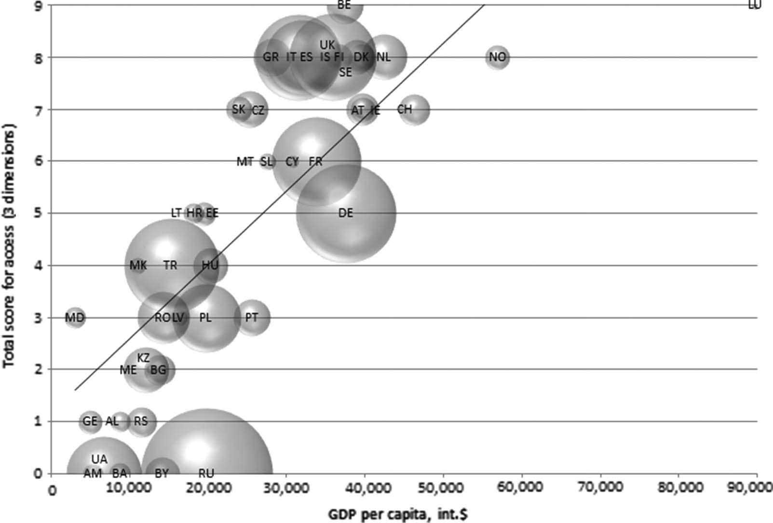
Экономическая Доступность БЛС
Доступность БЛС сильно зависит от социально-экономического развития страны.
Доступность БЛС не зависит от социально-экономического развития страны.
Таким образом, лечение БЛС недоступно большинству населения Европы.
1 год лечения БЛС может превысить ВНП на душу населения страны до 11 раз в 26 странах из 44 (59%), где зарегестрированы биосимиляры
0 – наименьшая доступность
9 – наилучшая доступность
Notes:
Access to bDMART drugs and gross domestic product per capita, international dollars (n=44). Size of the bubbles is proportional to the population size of the country.
AL, Albania; AM, Armenia; AT, Austria; BA, Bosnia and Herzegovina; BE, Belgium; BG, Bulgaria; BY, Belarus; CH, Switzerland; CY, Cyprus; CZ, Czech Republic; DE, Germany; DK, Denmark; EE, Estonia; ES, Spain; FI, Finland; FR, France; GE, Georgia; GR, Greece; HR, Croatia; HU, Hungary; IE, Ireland; IS, Iceland; IT, Italy; KZ, Kazakhstan; LT, Lithuania; LU, Luxemburg; LV, Latvia; MD, Moldova; ME, Montenegro; MK, Macedonia; MT, Malta; NL, Netherlands; NO, Norway; PL, Poland; PT, Portugal; RO, Romania; RS,
Serbia; RU, Russia; SE, Sweden; SK, Slovakia; SL, Slovenia; TR, Turkey; UA, Ukraine; UK, United Kingdom.

Slide 22
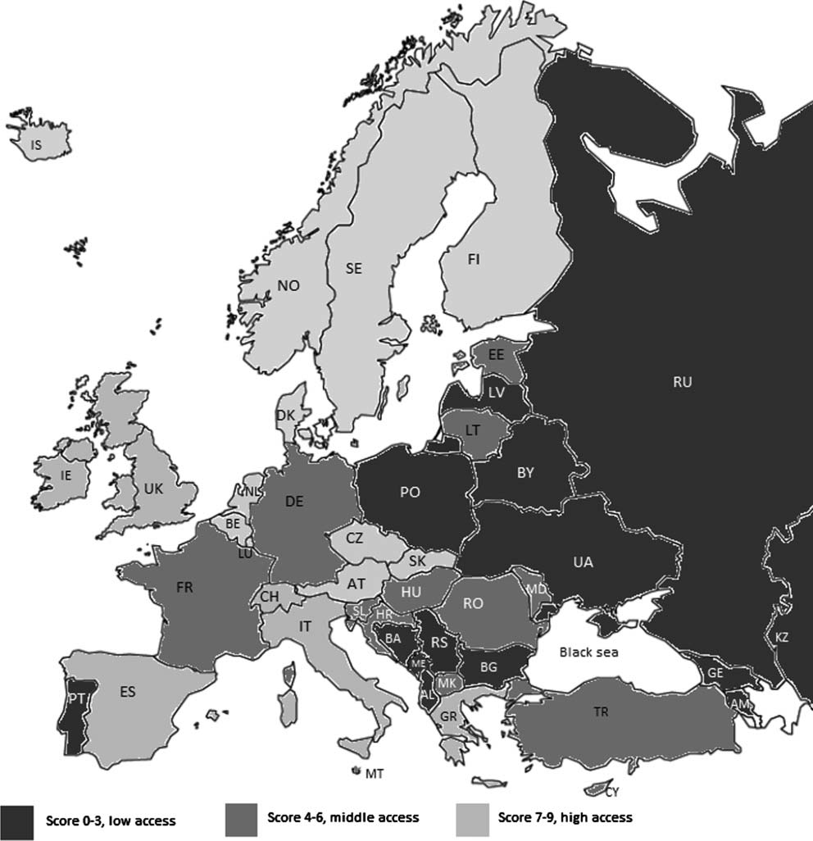
Доступность БЛС
Notes:
Putric RA access 2013.
Как показано на карте, доступность бБПРП в европейских странах намного выше чем в России и Казахстане

Slide 23
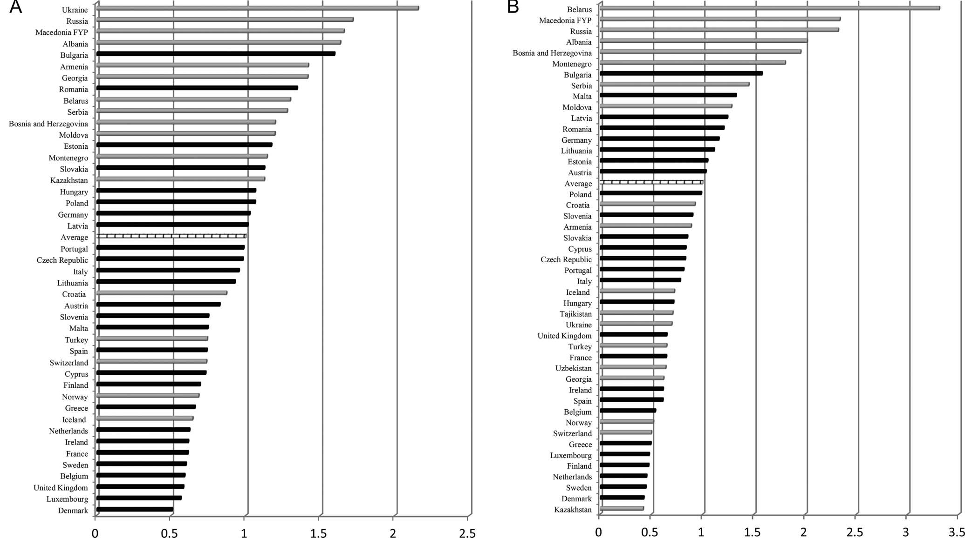
Соотношение Средней Стоимости БЛС в Каждой Стране
бБПРП
сБПРП
Notes:
В черном цвете – члены Евросоюза

Slide 24
Расходы на Лечение
Стоимость лечения с БЛС на 1 год в 60 раз больше чем с сБПРП.
Средний ежегодный вклад человека составляет для:
  БЛС от $0 до $61 552
  сБПРП от $0 до $1 273

Slide 25
Возмещение Расходов
В исследовании (Putrik 2013) участсвовало 46 стран:
Страны | Возмещение БЛС
10 (22%) | Отстутсвует
2 | Ритуксимаб, Этанерцепт
7 | 2-4 БЛС
27 (59%), все члены Евросоюза, Хорватия, Исландия, Норвегия, Швейцария | >5 БЛС
Ежегодный личный вклад от цены препарата для:
  БЛС составил 30-75% в пяти странах, и >75% в восьми странах
  В 6 странах требовалась полная доплата за сБПРП

Slide 26
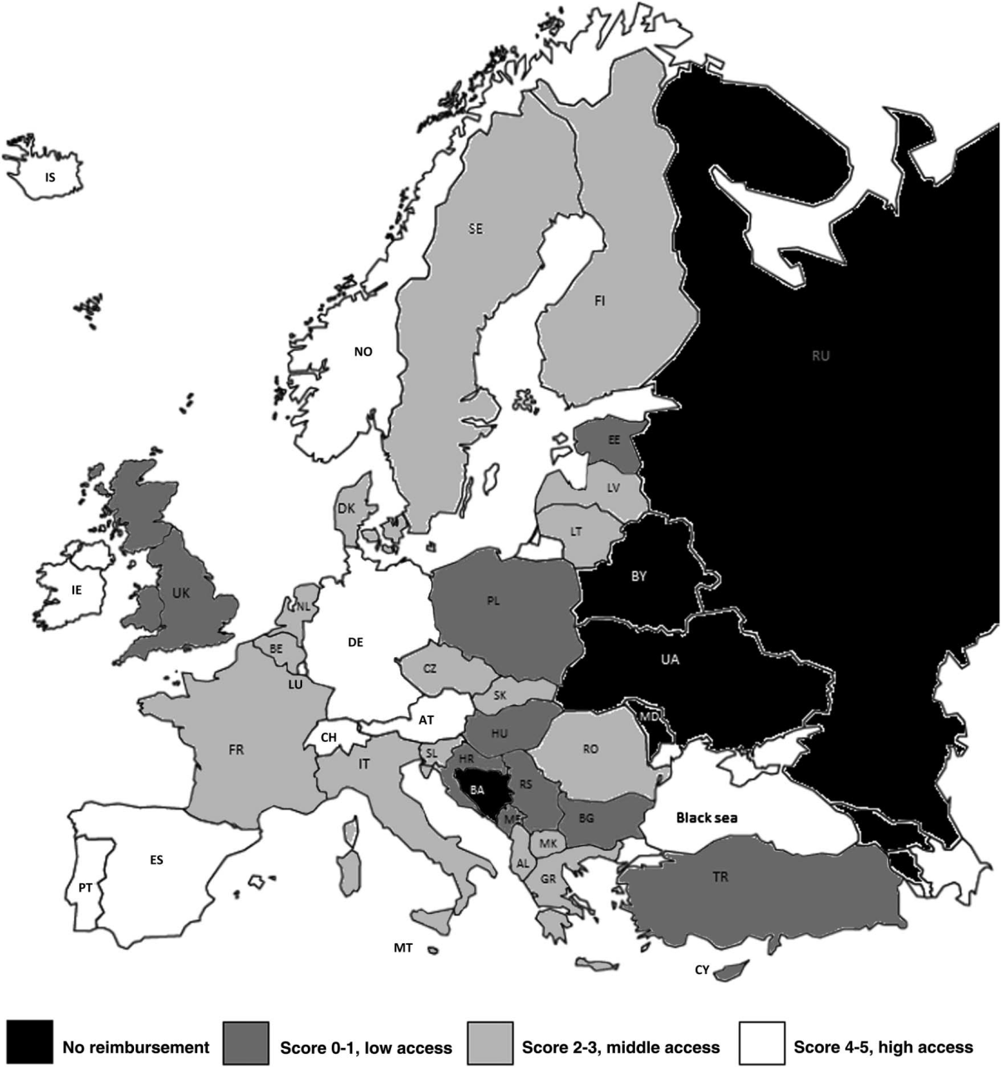
Возмещение Расходов
Ограничения клинических критерий для инициализации возмещения первого БЛС
Страны восточной Европы и бывшего Советского Союза были наиболее подвержены ограничениям
Результаты соответствия требования для возмещения первого БЛС не сильно различались между 27 странами Европейского Союза и 9 странами извне.

Slide 27
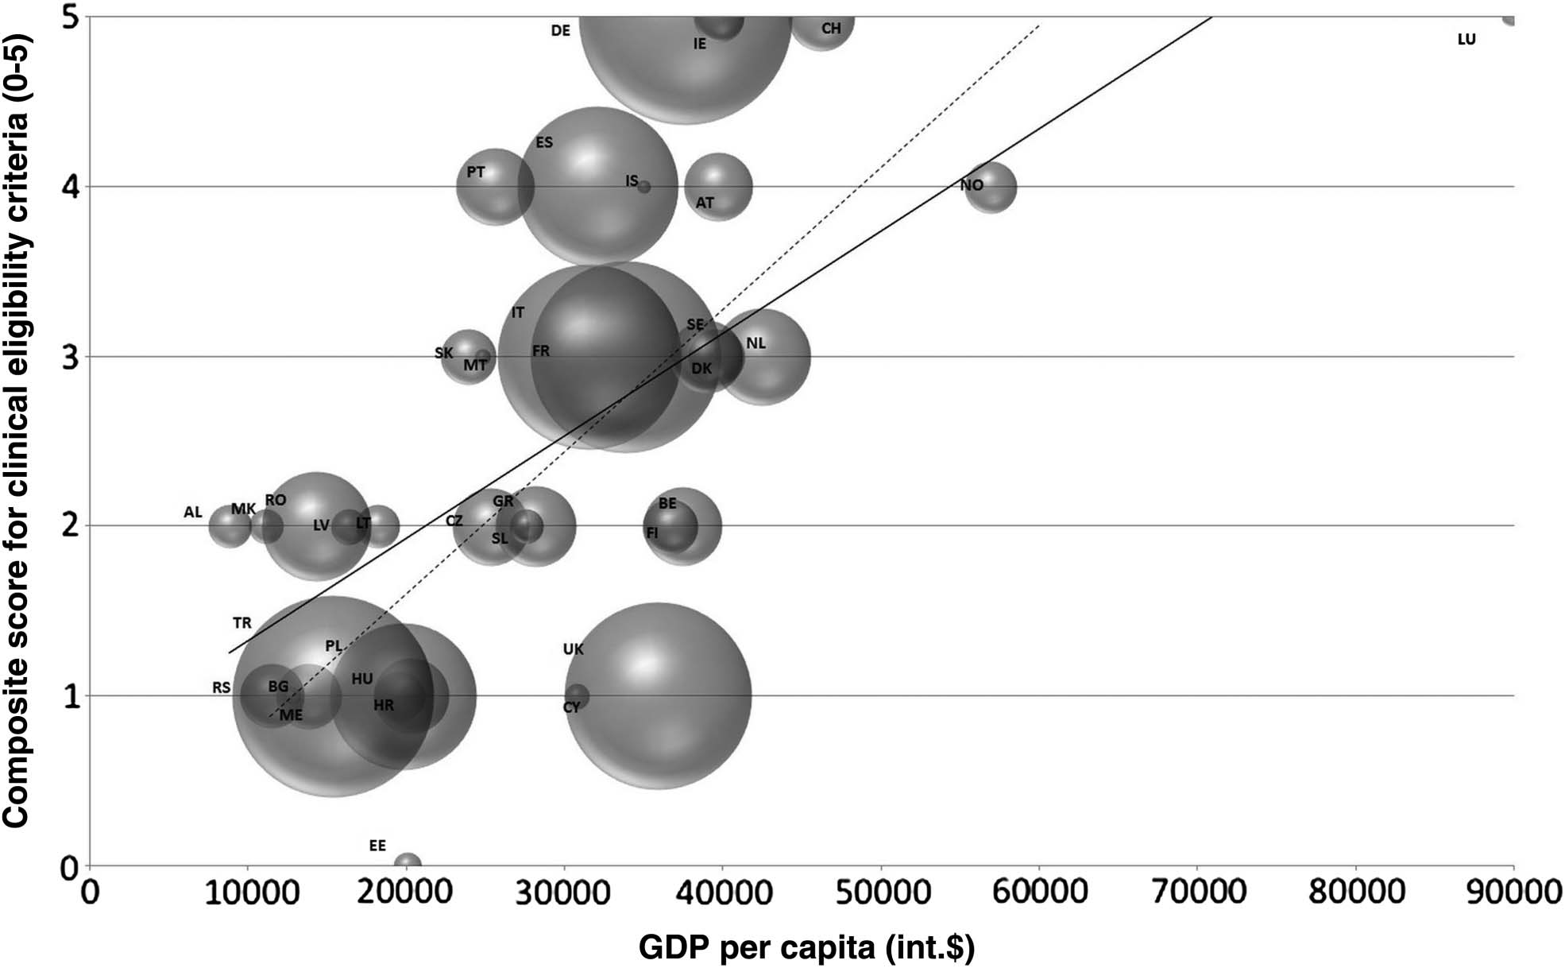
Возмещение Расходов
Страны не входящие ЕС ставили более жесткие требования.
В 13 странах требовалась минимальная продолжительность болезни
В 22 странах лечение с использованием более одного сБПРП должно было оказаться неудачным прежде чем инициировать бБПРП
Notes:
Composite score for restrictiveness of clinical criteria (0–5) and GDP per capita (int/$), n=36. Size of the bubble is proportional to the
population size of each country. Dashed trend line is added to show the linear trend if without data from Luxemburg, which can be considered an
outlier GDP, gross domestic product.
AL, Albania; AT, Austria; BE, Belgium; BG, Bulgaria; HR, Croatia; CY, Cyprus; CZ, Czech Republic; EE, Estonia; FI, Finland; FR, France; DE, Germany;
DK, Denmark; GR, Greece; HU, Hungary; IS, Iceland; IE, Ireland; IT, Italy; LV, Latvia; LT, Lithuania; LU, Luxemburg; MK, Macedonia; MT, Malta; ME,
Montenegro; NL, the Netherlands; NO, Norway; PL, Poland; PT, Portugal; RO, Romania; RS, Serbia; SK, Slovakia; SL, Slovenia; ES, Spain; SE, Sweden;
CH, Switzerland; TR, Turkey; UK, United Kingdom.

Slide 28
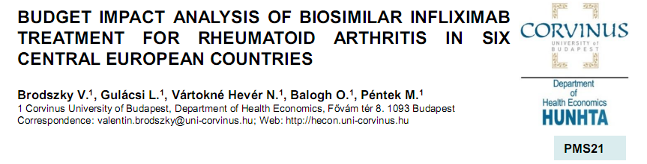
АНАЛИЗ МОДЕЛИ БЮДЖЕТНОГО РАСХОДА, РАССЧИТАННОГО ДЛЯ ТЕРАПИИ ИНФЛИКСИМАБОМ РЕВМАТОИДНОГО АРТРИТА
В ШЕСТИ СТРАНАХ ЦЕНТРАЛЬНОЙ ЕВРОПЫ
Страны: Болгария, Чехия, Венгрия, Польша, Румыния, Словакия.
Цель: расчет потенциального влияния биосимиляра инфликсимаб лечения на бюджет здравоохранения в течение 3 лет.

Slide 29
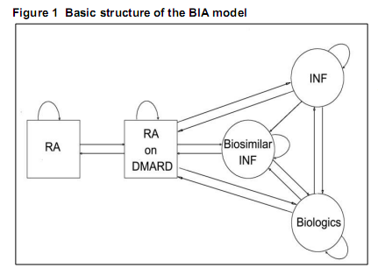
синтетические БПВП,
инфликсимаб,
биоподобные препараты, содержащие инфликсимаб,
4) ингибиторы ФНО, не содержащие инфликсимаб,
5) другие биологические препараты
Модель бюджетного расхода была рассчитана как разница между общей стоимостью лечения биоподобными препаратами, содержащими инфликсимаб, и другой терапии за каждый год анализа модели.

Slide 30
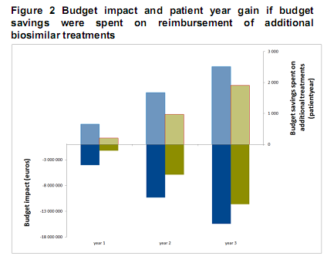
Результаты: в течение постепенного переключения 80% пациентов с инфликсимаба на биосимиляр инфликсимаб привело к чистой выгоде 29,8 млн. евро. В программах, в которых взаимозаменяемость препаратов была запрещена, экономия бюджетных средств составила 18,7 млн. евро.
Переключение позволяет дополнительно пролечить от 1615 до 1025 пациентов в течение 3 лет в 6 странах!!!

Slide 31
Благодарю за внимание!

